Slide 1
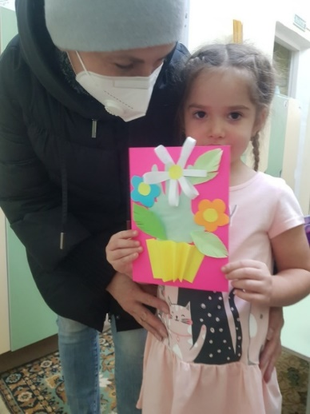
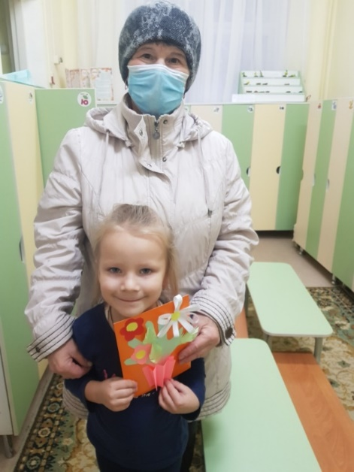
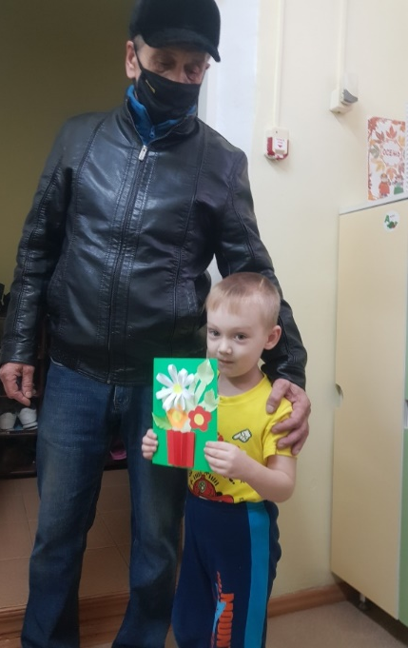
В группе №2
Бабушек и дедушек
поздравить мы спешим
Вы только не болейте!
Потерпите чуточку,
Я скоро подрасту.
Буду я учёным и изобрету…
Лекарства я такие…,
Чтоб Все дедули и бабули
Стали молодыми!
СПАСИБО ЗА ВАШУ ЗАБОТУ

Slide 2
Традиционно в нашем детском саду прошла выставка осенних поделок. Приемные групп наполнились яркими красками осени, даря нашим детям, родителям и педагогам отличное радостное настроение. Удивительные сказочные работы никого не оставили равнодушными. Наши воспитанники испытывали восторг и гордость за выполненные с великим старанием, креативностью, фантазией и творчеством вместе с родителями работы.
Спасибо всем , кто принял участие в выставке !!!

Slide 3
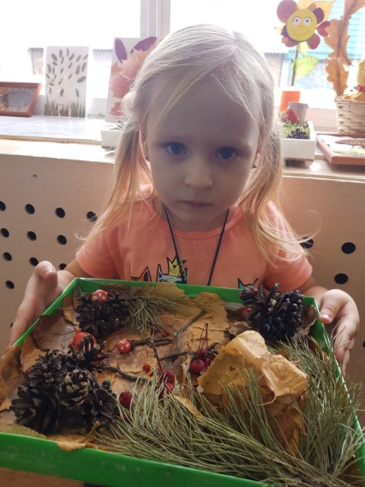
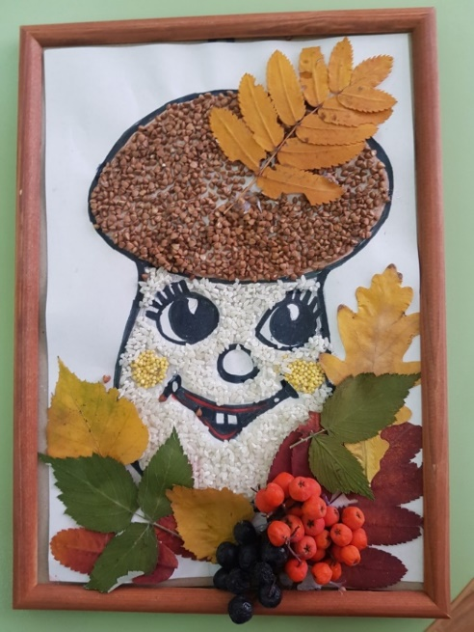
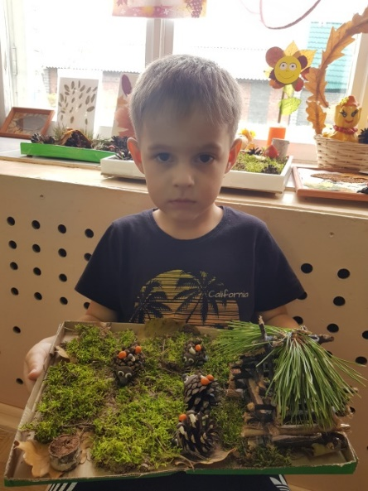
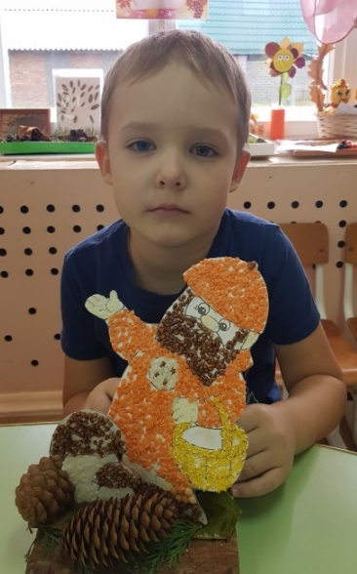
В группе №2
Работа Ш. Дарьи

Slide 4
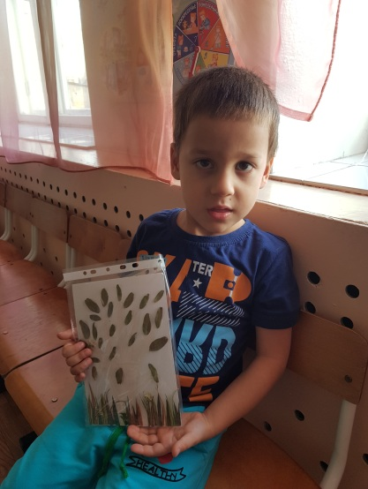
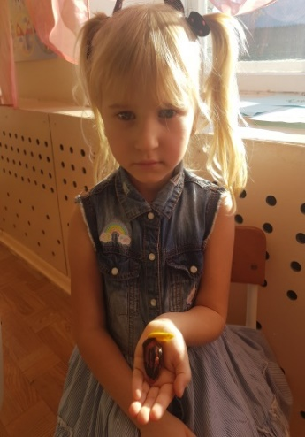
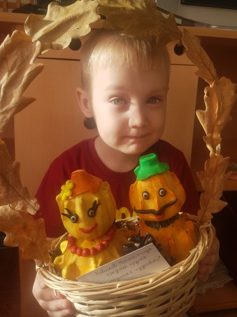
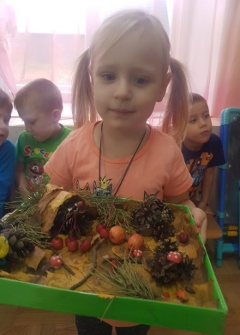
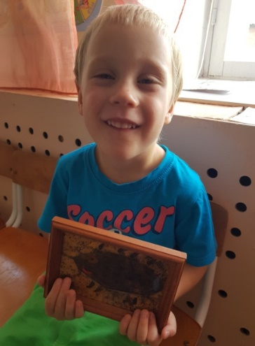
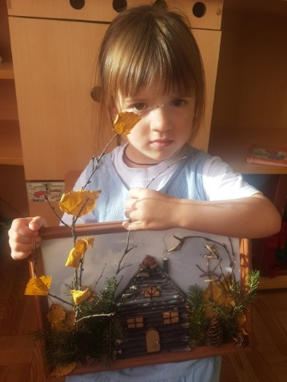
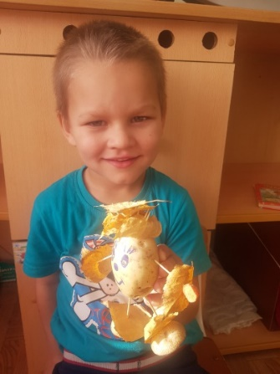
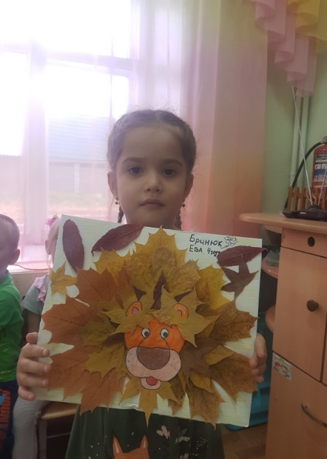
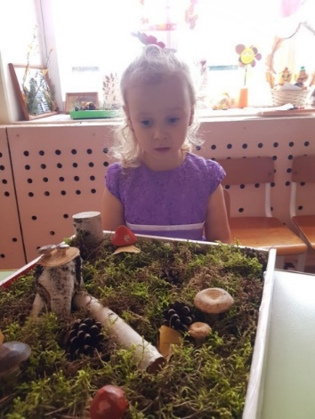
Мы конкурс открыли! Друзей на конкурс пригласили!
Свою поделку с родителями смастерили
И на конкурс принесли!

Slide 5
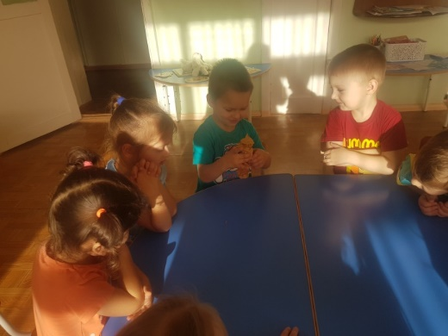
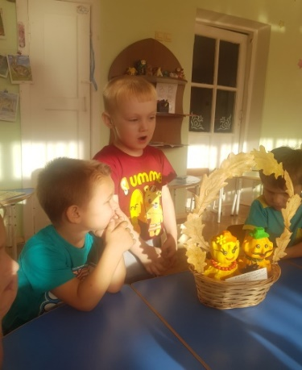
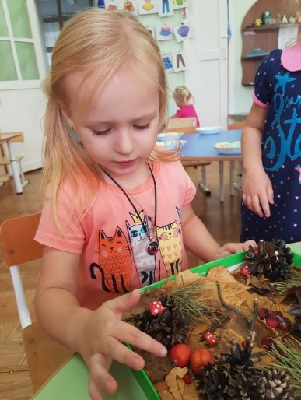
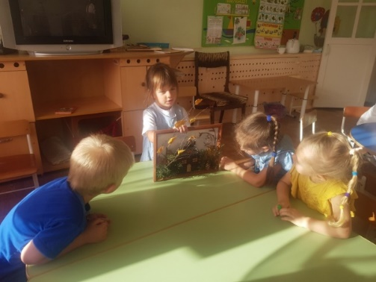
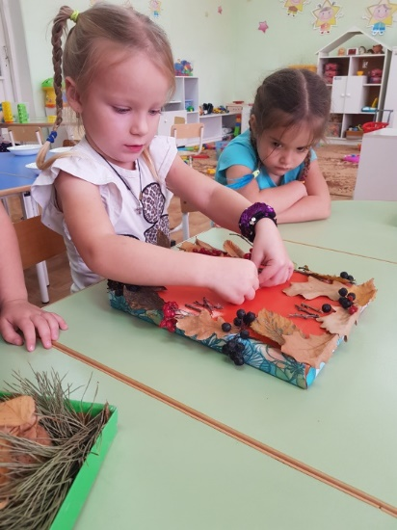
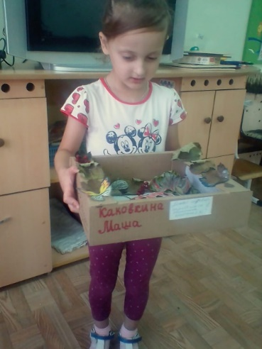
В группе №2 родителям совместно с детьми было предложено принять участие в выставке осенних поделок. Дети по желанию рассказали о своих произведениях искусства

